Slide 1
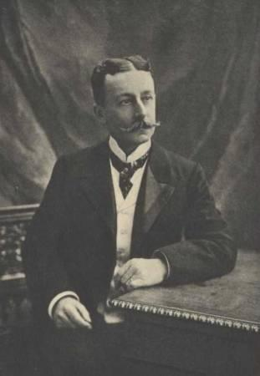
René Bazin
regards d’un académicien
sur le Bugey et les Pays de l’Ain
1 – Un écrivain voyageur des années
1900 : sa vie, son œuvre.
2 – Le peintre des paysages et poète
de l’enracinement.
3 – Son regard historique,
sociologique et culturel.
R. Bazin
« Fra Angelico des lettres »
F. Mauriac

Slide 2
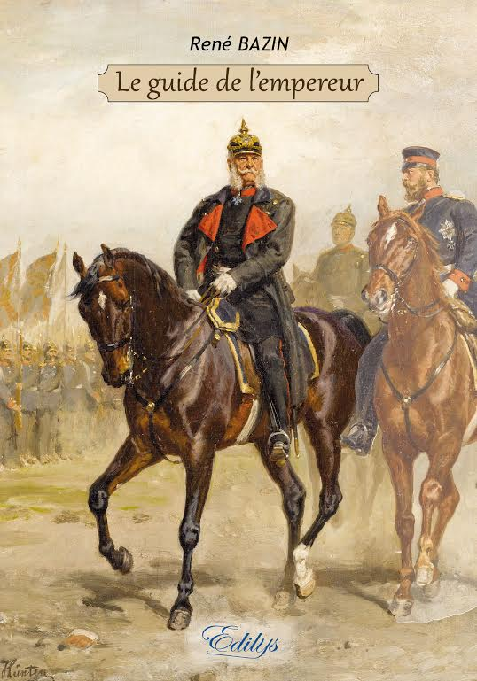
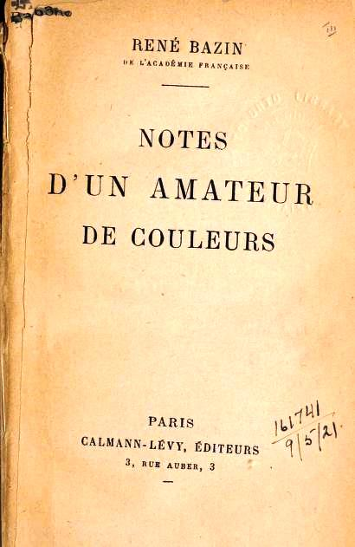
Ouvrages évoquant le Bugey
et les pays de l’Ain
1896 Contes et paysages en province
1901 Le guide l’Empereur
1904 Récits de la plaine et de la montagne
1905 L’Isolée
1911 Douce France
1917 La Campagne et la Guerre.
1916 Notes d’un amateur de couleur
1927 Les trois peines d’un rossignol
1927 Fils de l’Eglise
1936 Etapes de ma vie
1949 La Faneuse endormie

Slide 3
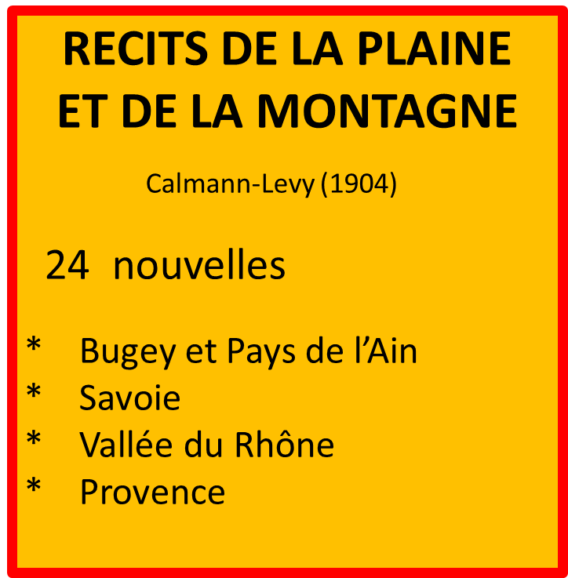
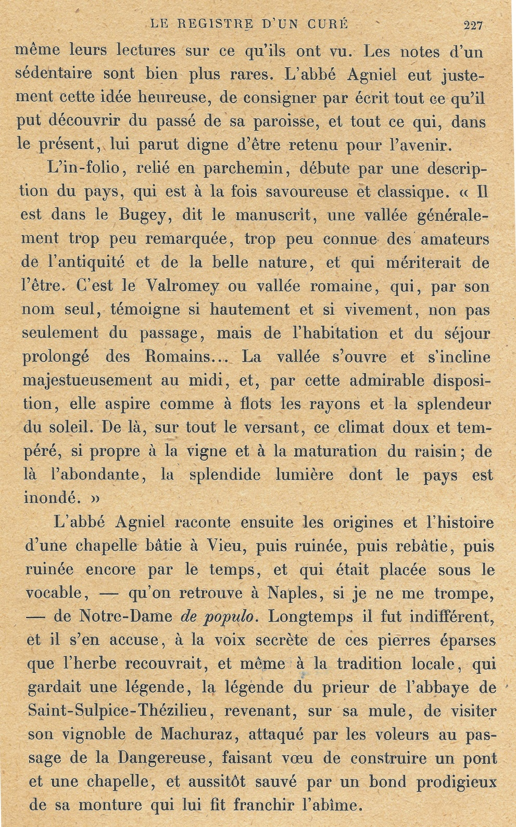
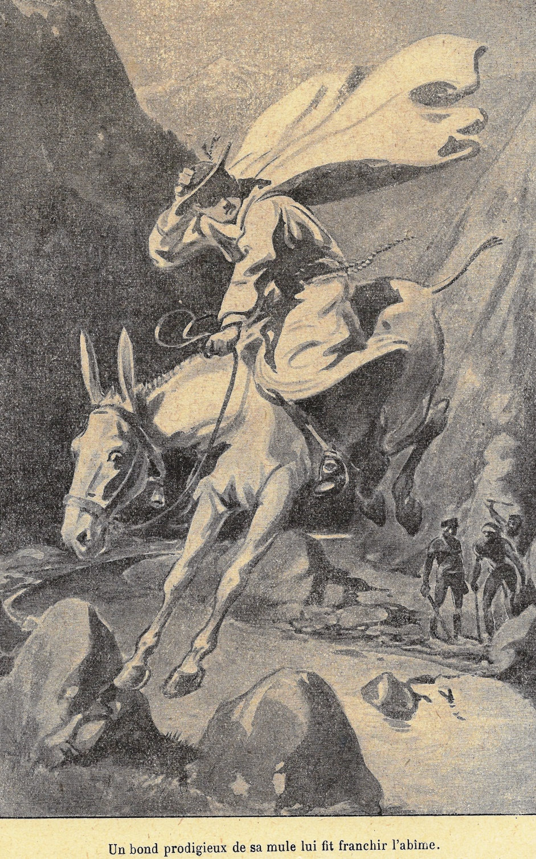
LA MONTAGNE - Chap VIII
Le registre d’un curé
* Vieu dans le Valromey, la vallée
romaine,
* Vallée de la Dangereuse,
* Histoire locale « N.D. de populo »
* Territoire de l’évêché de Genève
cédé à Henri IV en 1601

Slide 4
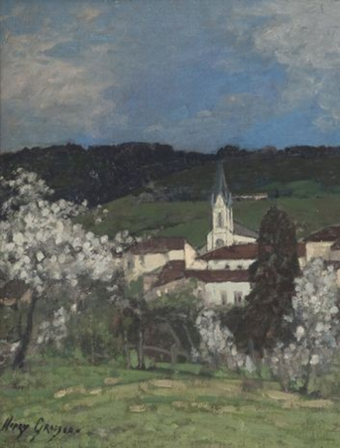
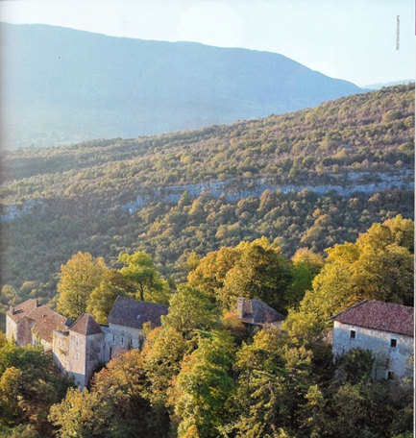

Slide 5
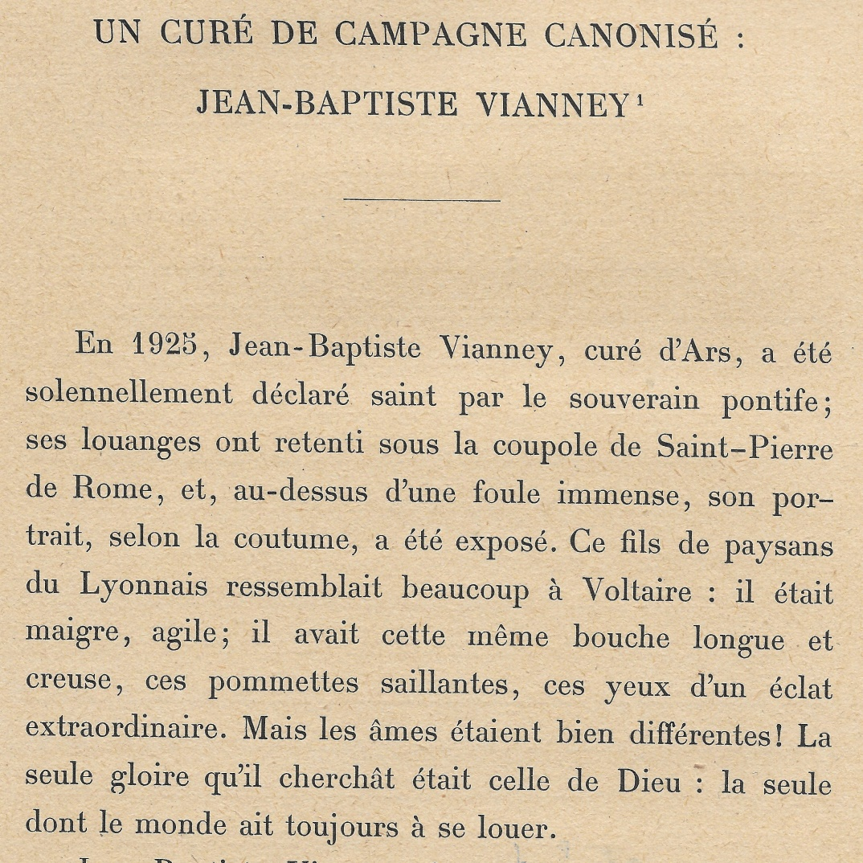
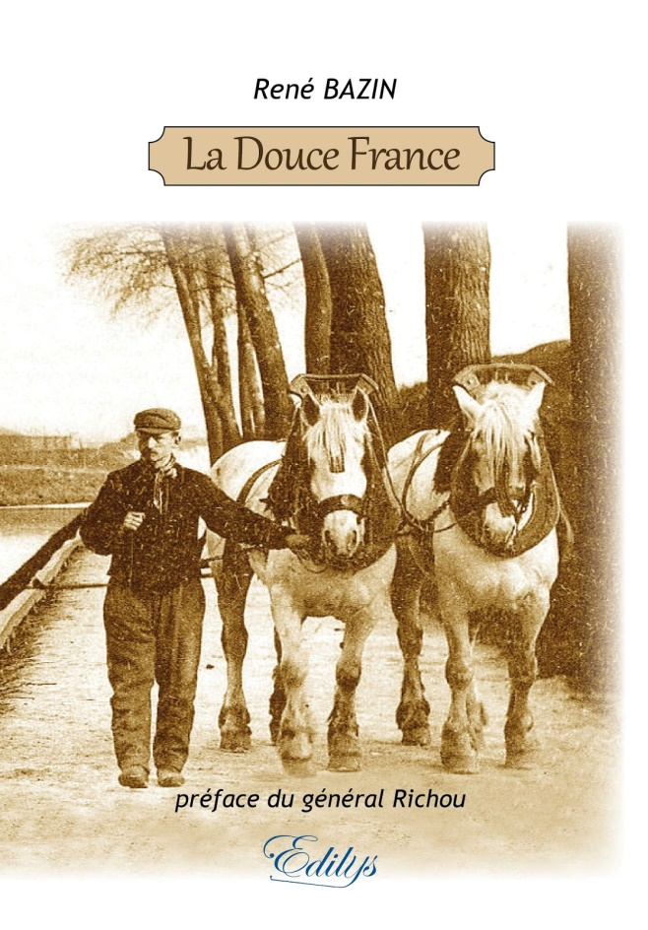

Slide 6
- Vie quotidienne du peuple de France,
- Richesse de son patrimoine culturel,
- Dimension spirituelle de chaque personne.

Slide 7
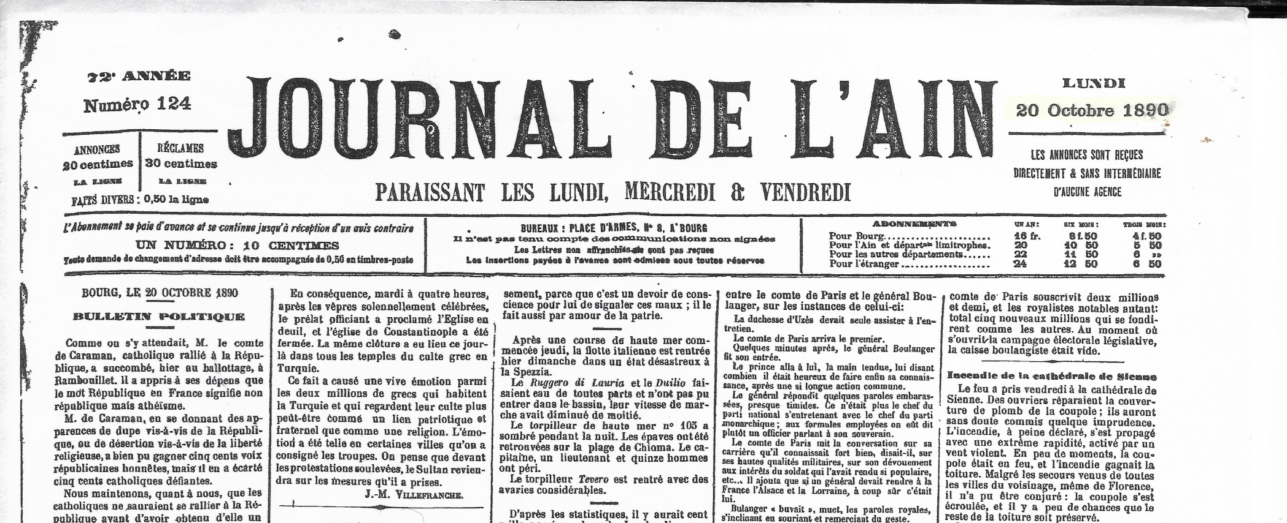
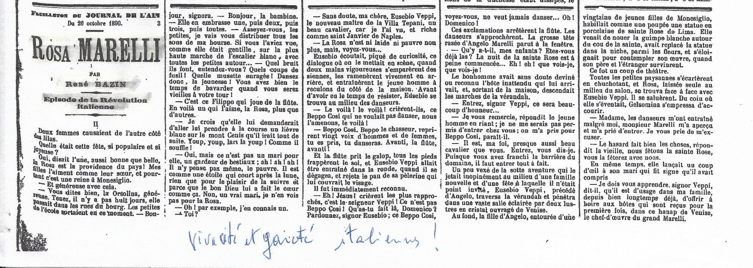

Slide 8
Les gourmets du Bugey *
La noix de veau farcie
Les morilles noires du Valromey
Le gâteau de foies blonds de poulardes de la Bresse
La fondue de Belley
Le civet de lièvre de Diane de Chateaumorand
Les truffes blanches à la crème
Les écrevisses cardinalisées de M. Le Prieur
Le gâteau de Lavaret
La toque du président Adolphe Clerc
Le chapeau de Mgr Gabriel de Cortois de Quinsey
L’oreiller de la Belle Aurore
Le vin de la côte Grêle
* Le Bugey, l’une des patries de France où la haute gourmandise s’est efforcée de mettre de l’esprit dans notre appétit.

